Slide 1

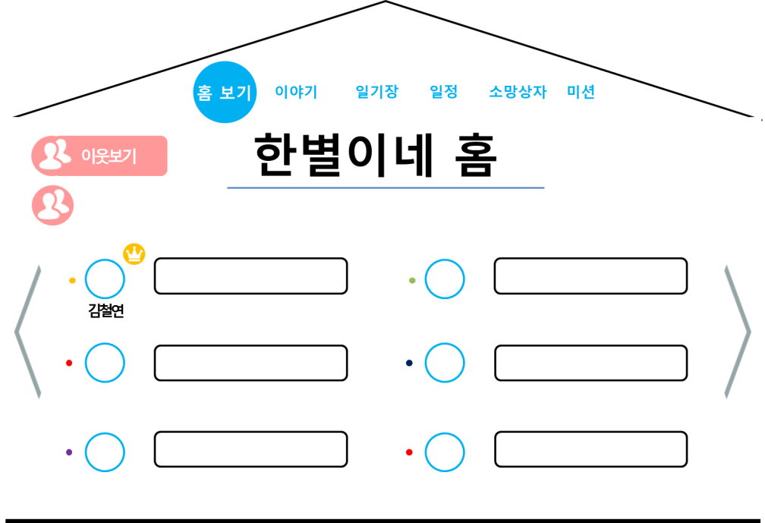
화면ID | Web_UC045_#1 | 화면제목 | 홈보기 화면
페이지경로 : Web_UC002_#1 화면에서 로그인 성공 |  |  | Description (장한별)
 |  |  | 1 | 메인 메뉴 목록. 사용자가 이용할 수 있는 메인메뉴들을 표시해준다.
 |  |  | 2 | 이웃 홈 보기 버튼. 마우스를 위로 올리면 상세내용이 표시되고 클릭 시, 서버에서 이웃 홈에 대한 정보를 받아오고 이웃정보 보기 화면으로 이동하여 이웃 홈에 대한 정보를 볼 수 있다.
 |  |  | 3 | 사용자의 가족 홈의 이름을 표시해준다.
 |  |  | 4 | 가족 구성원 중 매니저의 권한을 가지고 있는 사용자의 프로필에 표시된다.
 |  |  | 5 | 가족 구성원의 간략 프로필 정보. 구성원의 프로필 사진, 이름, 별명, 색상, 생일 등이 표시된다. 클릭 시 , 서버에서 선택한 가족 구성원의 정보를 받아오고 개인프로필을 볼 수 있는 화면으로 이동한다.
 |  |  | 6 | 프로필 사진. 가족 구성원이 설정해 놓은 프로필 사진이 보여진다.
 |  |  | 7 | 가족 구성원의 이름
 |  |  | 8 | 가족 구성원의 나머지 간략 정보. 별명 , 생일 등
 |  |  | 9 | 앨범 클릭 시, 서버로부터 사용자의 앨범 목록을 가져오고 앨범 보기 화면으로 이동한다.
1
2
3
9
4
8
6
5
7

Slide 2
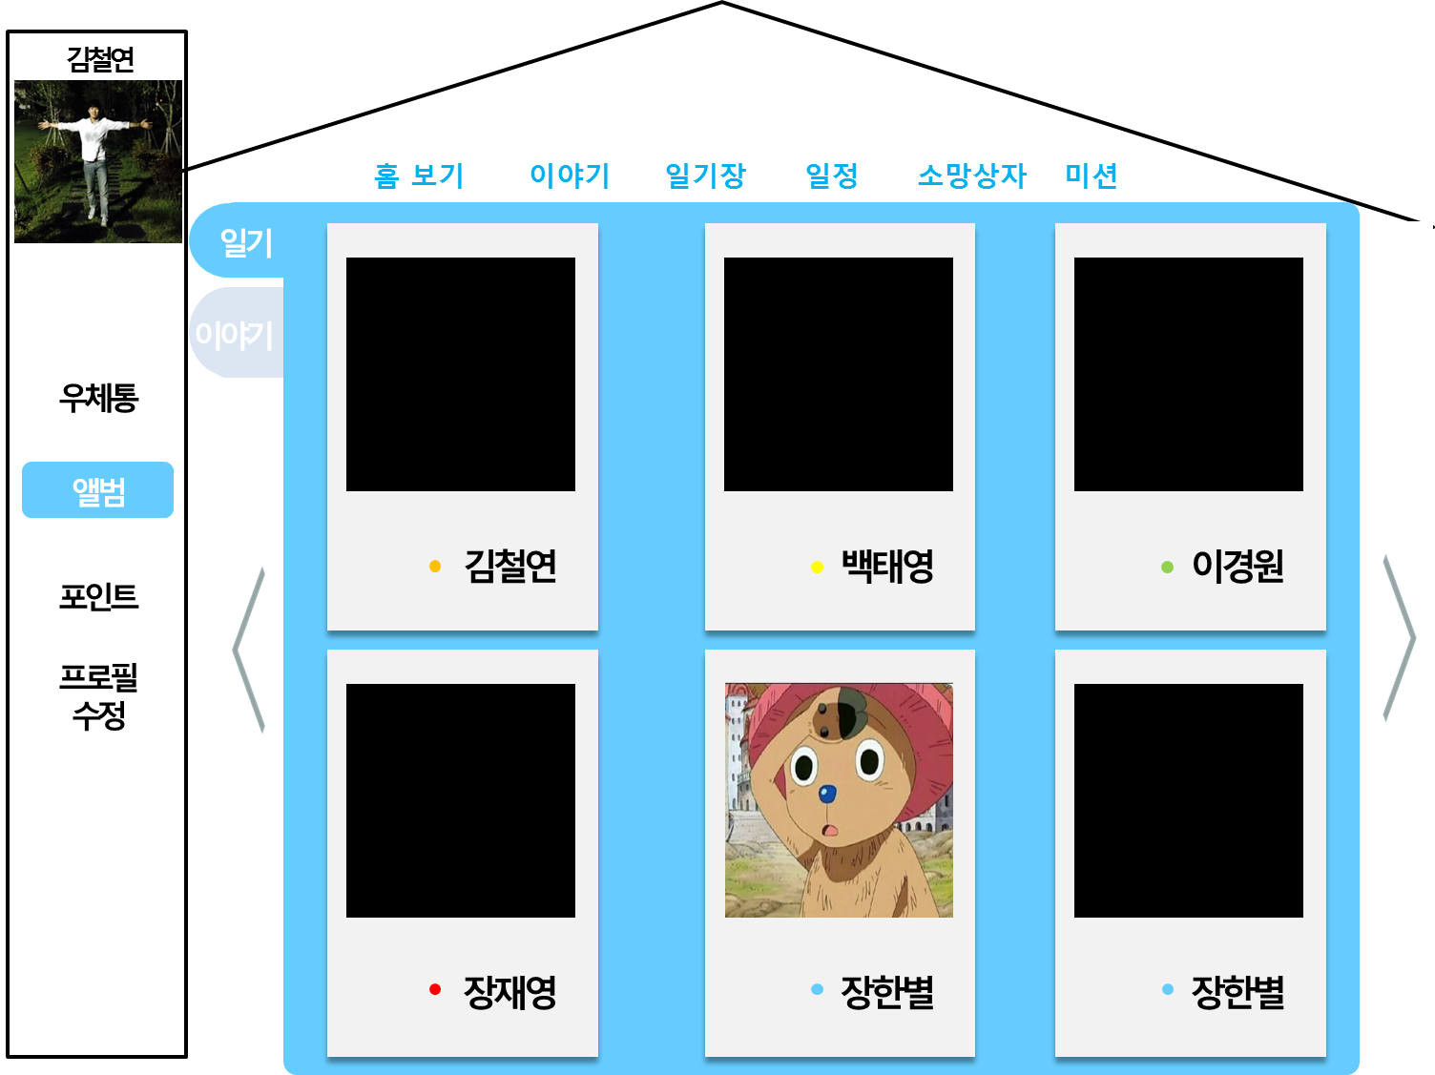


화면ID | Web_UC045_#2 | 화면제목 | 일기 앨범 보기
페이지경로 : 사이드바에서 앨범을 선택 |  |  | Description (장한별)
 |  |  | 1 | 앨범은 기본으로 일기 앨범을 제공한다. 서버로부터 이야기 앨범 사진 정보를 받아 사용자에게 앨범 목록을 제공한다.
 |  |  | 2 | 클릭 시, 서버로부터 사진정보를 받아 사진 상세 정보 보기 화면으로 이동한다.
 |  |  | 3 | 가족 일기에서 사진을 게시한 사람의 색상이다.
 |  |  | 4 | 가족 일기에서 사진을 게시한 사람의 이름
 |  |  | 5 | 클릭 시, 서버로부터 사진 목록을 받아 이전 사진 목록으로 이동한다.
 |  |  | 6 | 클릭 시, 서버로부터 사진 목록을 받아 다음 사진 목록으로 이동한다.
 |  |  | 7 | 사진 목록이 존재하지 않을 경우에 메시지를 띄운다.
7
사진 목록이 존재하지 않습니다.
2
1
3
4
5
6

Slide 3
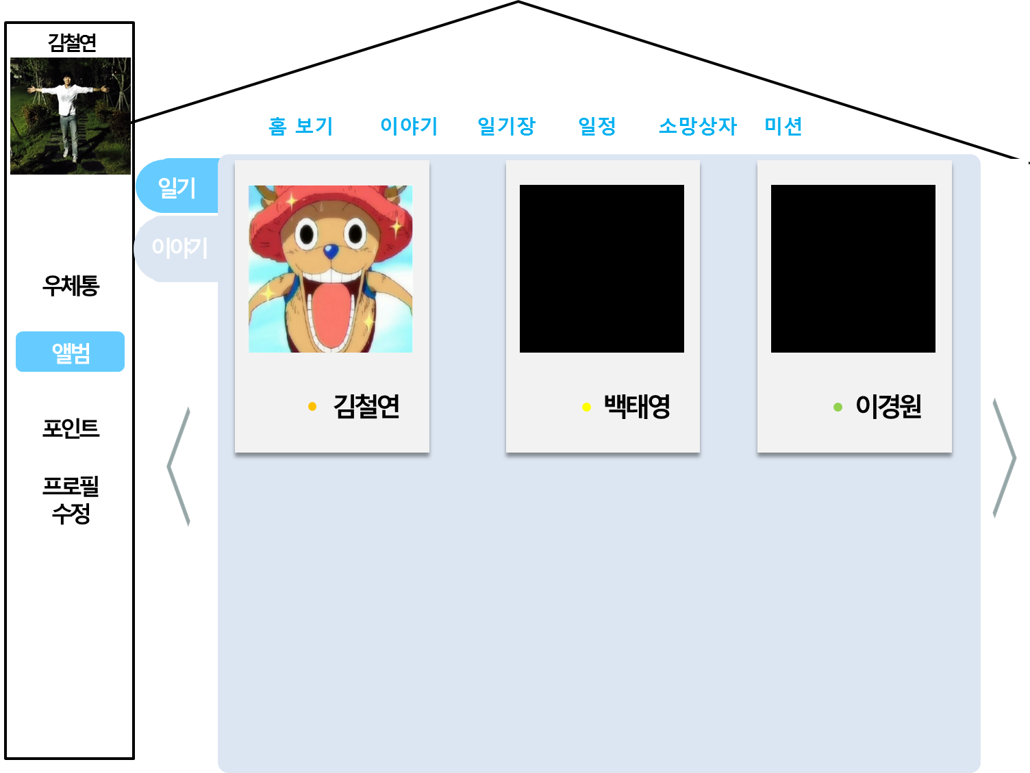
화면ID | Web_UC045_#3 | 화면제목 | 이야기 앨범을 본다.
페이지경로 : Web_UC045_#2에서 이야기를 선택 |  |  | Description (장한별)
 |  |  | 1 | 클릭 시, 서버로부터 이야기 앨범 데이터를 받아 이야기 사진 목록을 사용자에게 제공한다.
 |  |  | 2 | 클릭 시, 서버로부터 사진정보를 받아 사진 상세 보기 화면으로 이동한다.
 |  |  | 3 | 가족 이야기에서 사진을 게시한 사람의 색상이다.
 |  |  | 4 | 가족 이야기에서 사진을 게시한 사람의 이름이다.
 |  |  | 5 | 이전 사진 목록으로 이동한다.
 |  |  | 6 | 다음 사진 목록으로 이동한다.
 |  |  | 7 | 사진 목록이 존재하지 않을 경우 메시지를 띄워준다.
1
2
3
4
7
사진 목록이 존재하지 않습니다.
6
5

Slide 4
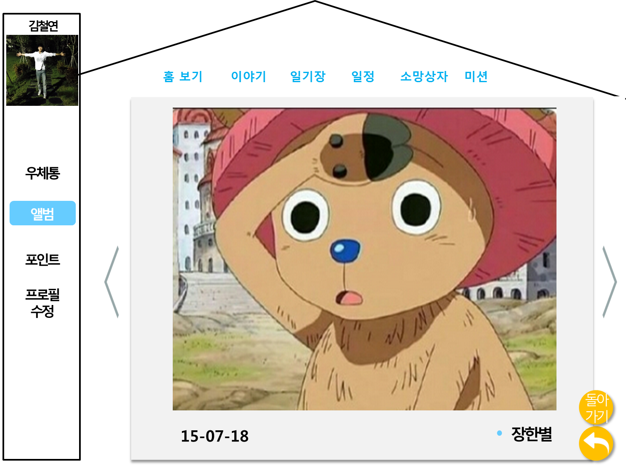
화면ID | Web_UC045_#4 | 화면제목 | 사진 상세정보 보기
페이지경로 : Web_앨범_#1이나 Web_앨범_#2에서 사진 이미지 클릭 |  |  | Description (장한별)
 |  |  | 1 | 서버로부터 사용자가 선택한 사진 상세 정보를 받아와 큰 이미지로 출력한다.
 |  |  | 2 | 사진을 올린 게시자가 사진을 올린 날짜이다. 년-월-일 로 표시된다.
 |  |  | 3 | 사진을 올린 게시자의 색상이다.
 |  |  | 4 | 사진을 올린 게시자의 이름이다.
 |  |  | 5 | 마우스 오버 시, 아이콘 대신 돌아가기 글자가 출력된다. 클릭 시, 일기 앨범 또는 이야기 앨범으로 이동한다.
 |  |  | 6 | 클릭 시, 서버로부터 가져온 이전 사진 상세정보를 본다.
 |  |  | 7 | 클릭 시, 서버로부터 가져온 다음 사진 상세정보를 본다.
1
6
7
5
4
2
3

